Slide 1
第二章
输入和输出

Slide 2
CONTENTS
字符格式的输出
字符格式的输入
3
4
标准数据的输入
2
文件格式的输出
5
第二章
1
6
文件格式的输入
标准数据的输出

Slide 3
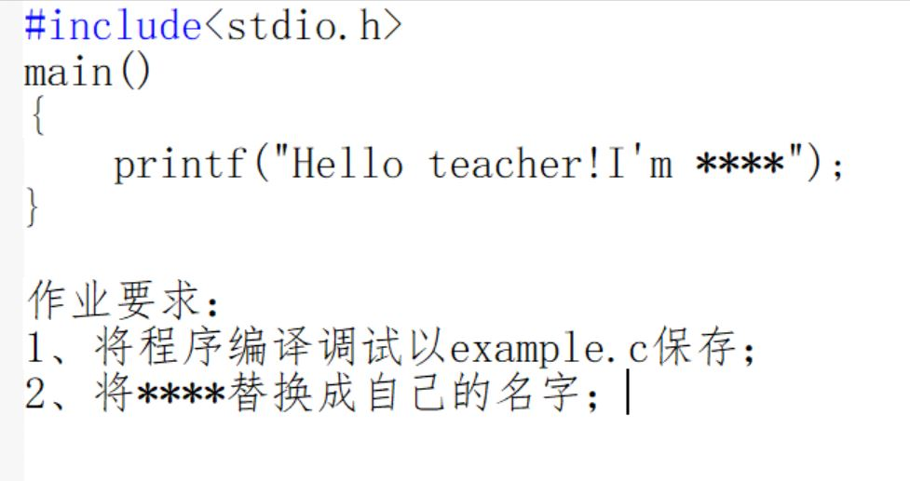

Slide 4
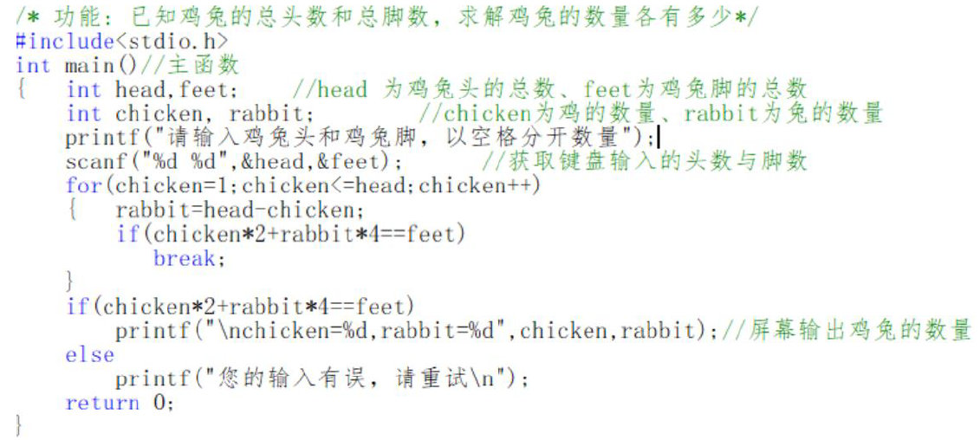

Slide 5
标准格式输出函数——printf( )
格式：printf(格式控制字符串, 输出项列表)
功能：按指定的格式向显示器输出数据。
说明：
输出项可以是常量、变量和表达式
#include <stdio.h>
void main()
{ int a=2;
printf("%d,%d,%d" , 3,a,a+3);
}

Slide 6
标准格式输出函数——printf( )
格式：printf(格式控制字符串，输出项列表)
说明：
格式控制字符串
[ 格式修饰 ]
格式字符
％
格式说明总是由“％”字符开始
标志、类型修饰、输出最小宽度和精度
说明输出项类型
printf("x=%d, y=%f\n" , x, y);

Slide 7
标准格式输出函数——printf( )
格式
字符
功 能
%c
输出一个字符
%s
输出一个字符串
%d
输出有符号十进制整数(不显示正号)
%u
输出一个十进制无符号整数
%f
输出一个实数，小数位数默认为6位
%e
输出一个指数形式的实数
%o
输出无符号八进制整数(不输出前缀0）
%x
输出无符号十六进制整数(不输前缀0x)

Slide 8
小 试 牛 刀
例题
#include <stdio.h>
void main( )
{
printf(“Hello,everyone!!!”);
}
例题
#include <stdio.h>
void main( )
{ int a=123;
long b=500000;
printf("%5d,%ld",a,b);
}

Slide 9
小 试 牛 刀
例题
float x=3.5;
int y=12345;
printf("%6.2f \n", x);
printf("%3d \n", y);
例题
#include <stdio.h>
void main( )
{ char string[ ]=“Hello,everyone!”;
printf("%8.3s",string);
}
Notes:
Hel

Slide 10
标准格式输入函数——scanf( )
格式： scanf(格式控制字符串, 地址列表)
功能：按指定格式从键盘读入数据，存入
地址表指定的存储单元中
例子：int a;
scanf("%d",&a);
输入： 10 ↵

Slide 11
标准格式输入函数——scanf( )
格式
字符
功 能
%c
用于输入一个字符
%s
用于输入一个字符串
%d
用于输入一个十进制整数(有符号)
%u
用于输入一个十进制整数(无符号)
%f
用于输入一个普通形式的实数
%e
用于输入一个指数形式的实数
%o
输入无符号八进制整数(带前导符0)
%x
输入无符号十六进制整数(带前导符0x)

Slide 12
小 试 牛 刀
例题
scanf("%d%d%d",&yy,&mm,&dd);
输入 1999 10 15 ↵
则1999⇒yy, 10 ⇒mm, 15 ⇒dd
例题
scanf("%d,%d,%d",&yy,&mm,&dd);
输入 1999, 10, 15 ↵
则1999⇒yy, 10 ⇒mm, 15 ⇒dd
Notes:
Hel

Slide 13
小 试 牛 刀
例题
scanf("x=%d,y=%d", &x,&y);
则输入数据的格式为应该为：
x=3, y=4
例题
long a;
double b;
scanf("%ld,%lf", &a, &b);
Notes:
Hel

Slide 14
！！！
错误示例
例题
float a;
scanf("%5.2f", &a);
错误原因：输入不能指定精度
例题
float a;
scanf("%f\n", &a);
错误原因：输入不可添加回车符
Notes:
Hel

Slide 15
字符数据的输出——putchar( )
格式：putchar(c)；
参数: c为字符常量、变量或表达式
功能：把参数c所表示的内容输出到显示器上。

Slide 16
小 试 牛 刀
例题
＃include <stdio.h>
void main( )
{ char ch1, ch2; int j;
ch1=‘C’; ch2=‘h’; j=105;
putchar(ch1);
putchar(ch2);
putchar(j);
putchar(‘n’);
putchar(‘\141’);
putchar(‘\n’);
}
输出字符C
输出字符h
输出字符i
输出字符n
输出字符a，\141是转义字符
Notes:
Hel

Slide 17
字符数据的输入——getchar( )
格式：c=getchar( )；
功能：从键盘读入一个字符
返值：若程序正常运行，则c得到字符

Slide 18
小 试 牛 刀
例题
#include<stdio.h>
void main()
{
char c;
c=getchar();
putchar(c);
}
键入：A
输出：A
Notes:
Hel

Slide 19
文 件 概 述
文件：指存储在外部介质上数据的集合
程序与数据分离
长期保存数据
数据共享
用处：
打开文件
读写文件
关闭文件
Notes:
9-28，周一、周四班级

Slide 20
文件的打开与关闭——fopen( )和fclose( )
打开方式一: 打开指定位置的文件
FILE *fp;
fp= fopen ("c:\\test.txt", "r");
打开方式二：打开当前目录下的文件
FILE *fp;
fq= fopen ("test.txt", "w");
文件关闭：
fclose(fp)

Slide 21
文件的格式化读写——fscanf( )和fprintf( )
fscanf函数
形式：fscanf(fp,"%d",&x);
功能：从文件中读取一个整数存入变量x中
fprintf函数
形式： fprintf(fp,"%d",x);
功能： 将整数x的值写入指针fp所指文件中

Slide 22
格式化写入文本文件内容
例题1
#include<stdio.h>
int main()
{ int x;
FILE *fp;
scanf("%d",&x);
fp=fopen("test.txt","w");
fprintf(fp,"%d", x);
fclose(fp);
return 0; }
Notes:
Hel

Slide 23
格式化读文本文件内容并显示
例题1
#include<stdio.h>
int main()
{ int x;
FILE *fp;
fp=fopen("test.txt","r");
fscanf(fp,"%d",&x);
printf("你的红包数是：%d元\n",x);
fclose(fp);
return 0; }
Notes:
Hel

Slide 24
fscanf、fprintf函数与scanf、printf函数的区别
相同之处
都是格式读、写函数；
不同之处
scanf函数和printf函数的读、写对象为终端，而fscanf函数和fprintf函数的读、写对象为磁盘。

Slide 25
文 件 的 读 写
fgetc函数
形式： ch=fgetc(fp);
功能：从fp所指文件中读一字符给变量ch
fputc函数
形式：fputc(c,fp);
功能：将一个字符写入指针fp所指文件中

Slide 26
向文本文件中写入字符
例题
#include <stdio.h>
void main( )
{ FILE *fp;
char ch;
ch=getchar();
fp=fopen("test.txt","w");
fputc(ch,fp);
fclose(fp); }
Notes:
Hel

Slide 27
读文本文件中字符内容并显示
例题
#include <stdio.h>
void main( )
{ FILE *fp;
char ch;
fp=fopen("test.txt","r");
ch=fgetc(fp);
putchar(ch);
fclose(fp); }
Notes:
Hel

Slide 28
编译预处理
C源程序
编译
目标程序
链接
执行程序
（无预处理命令）
（有预处理命令）
编译预处理
编译预处理的执行过程

Slide 29
编 译 预 处 理
编译预处理命令有三种：
文件包含
宏定义
无参数宏定义
有参数宏定义
条件编译

Slide 30
编译预处理-文件包含
【例】 #include <stdio.h>
void main( )
{ printf("This is a C program.\n");
}

Slide 31
编译预处理-宏定义
无参数宏定义的格式为：
＃define <宏名> <字符串>
【例】编程序完成半径为4cm的圆面积的计算。
void main( )
{ float area;
area=3.1415926*4*4;
printf(“area=%.2f”,area); }
宏名一般用大写字母表示

Slide 32
使 用 宏 的 好 处
【例】 #include<stdio.h>
#define PI 3.1415926
#define R 4.0
void main( )
{ float area;
area=PI*R*R;
printf(“area=%.2f”,area); }

Slide 33
综合案例
#include <stdio.h>
#define ACTIVITY "动漫主题活动"
#define Organization "动漫社团"
int main()
{
int year,month,day,hour,minute;
char choice;
FILE *fp;
printf("\t1 显示通知\n\t2 保存文件\n");
printf("请选择：");
choice=getchar();
printf("请输入活动时间(年/月/日/时/分)\n");
scanf("%d/%d/%d/%d/%d",&year,&month,&day,&hour,&minute);

Slide 34
if(choice=='1')
{ printf("关于《%s》的通知\n",ACTIVITY);
printf(" 兹定于%4d年%02d月%02d日%02d:%02d在%s开展<%s>,\n",year,month,day,hour,minute,Organization,ACTIVITY);
printf("特邀请您光临指导.\n\n\t\t此致敬礼!\n\n");
printf("\t\t\t\t\t%s社团\n\n\t\t\t\t\t%d/%d/%d\n\n",ACTIVITY,year,month,day); }
else
{ fp=fopen("tongzhi.txt","w");
fprintf(fp,"关于《%s》的通知\n",ACTIVITY);
fprintf(fp," 兹定于%4d年%02d月%02d日%02d:%02d在%s开展<%s>,\n",year,month,day,hour,minute,Organization,ACTIVITY);
fprintf(fp,"特邀请您光临指导.\n\n\t\t此致敬礼!\n\n");
fprintf(fp,"\t\t\t\t\t%s社团\n\n\t\t\t\t\t%d/%d/%d\n\n",ACTIVITY,year,month,day);
printf("\n保存文件成功。\n");
fclose(fp); }
return 0; }
续

Slide 35
#include<stdio.h>
int main( )
{ float comp_s,eng_s,maths_s,sum;
FILE *fp;
fp=fopen("list.txt","r");
printf("\t\t\t成绩报表\t\n\n");
printf(" | 计算机| 英语| 高数| 总分|\n");
printf(" ------------------------------------------------\n");
while(fscanf(fp,"%f,%f,%f",&comp_s,&eng_s,&maths_s)!=-1)
{ sum=comp_s+eng_s+maths_s;
printf(" |%12.1f|%12.1f|%12.1f|%12.1f\n",comp_s,eng_s,maths_s,sum);
printf(" ---------------------------------------------\n"); }
fclose(fp);
return 0; }
综合案例
暂时不看
学完第5章再回来

